Slide 1
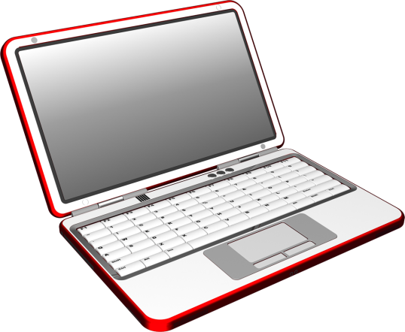
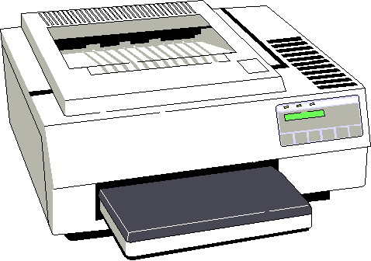
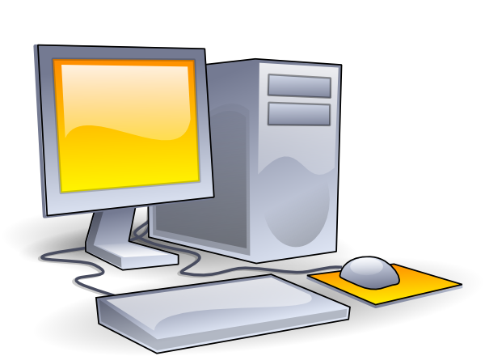
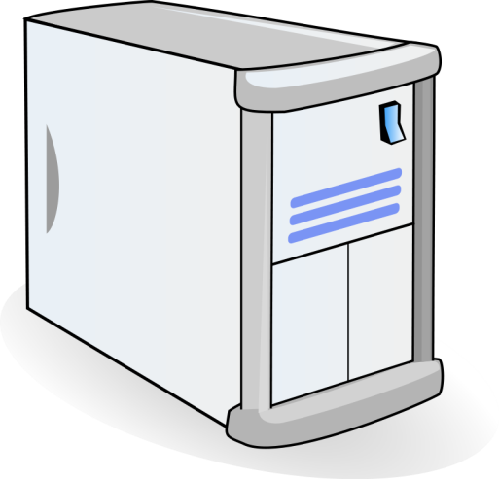
Повторение
компьютер

Slide 2
Компьютер – это инструмент для обработки, хранения и передачи данных

Slide 3
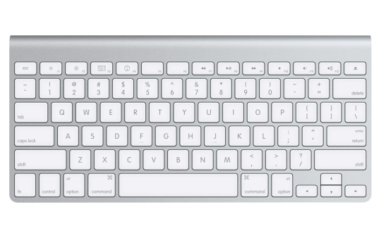
Устройства ввода

Slide 4
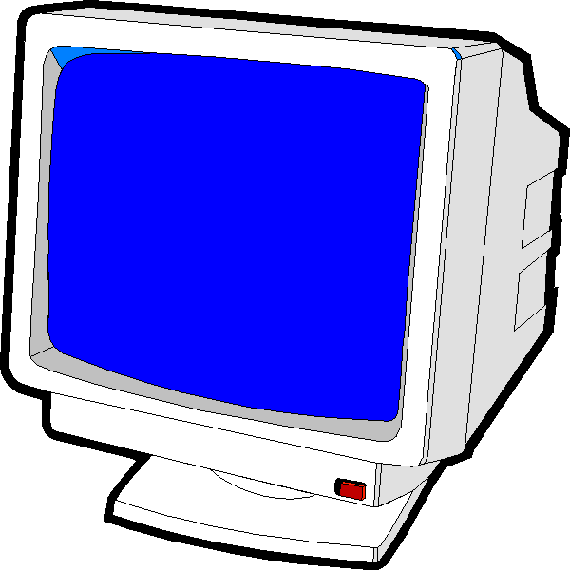
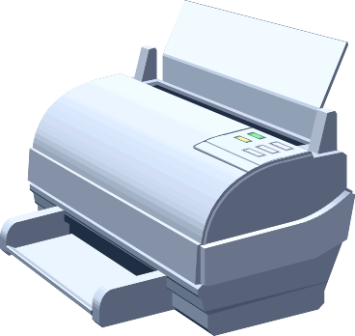
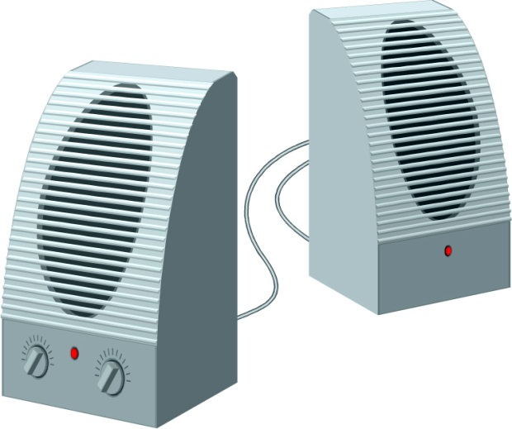
Устройства вывода

Slide 5
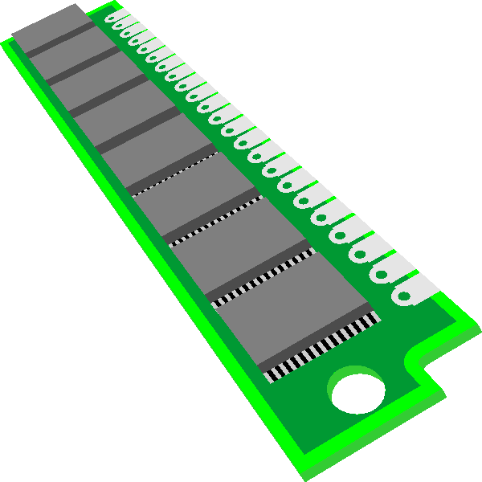
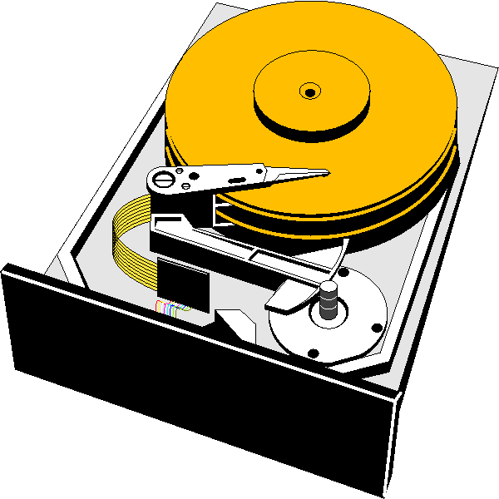
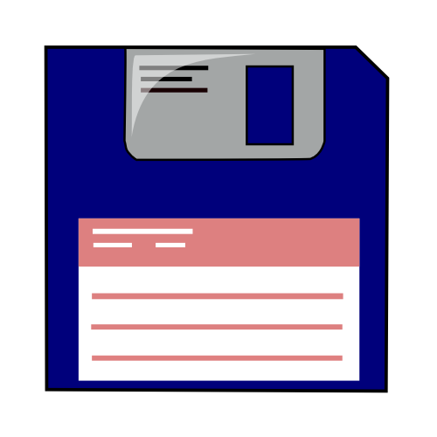
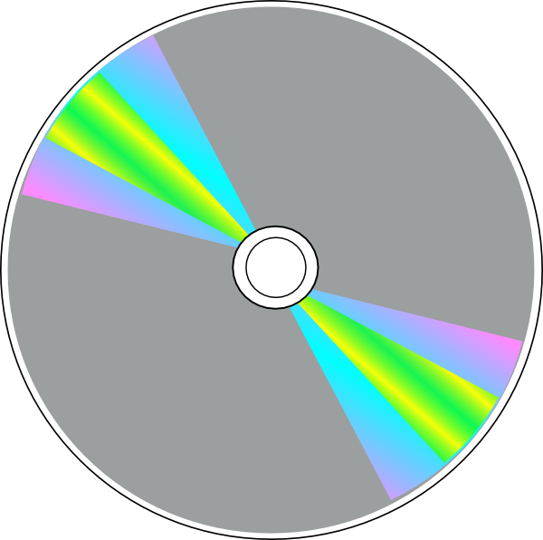
Устройства хранения данных

Slide 6
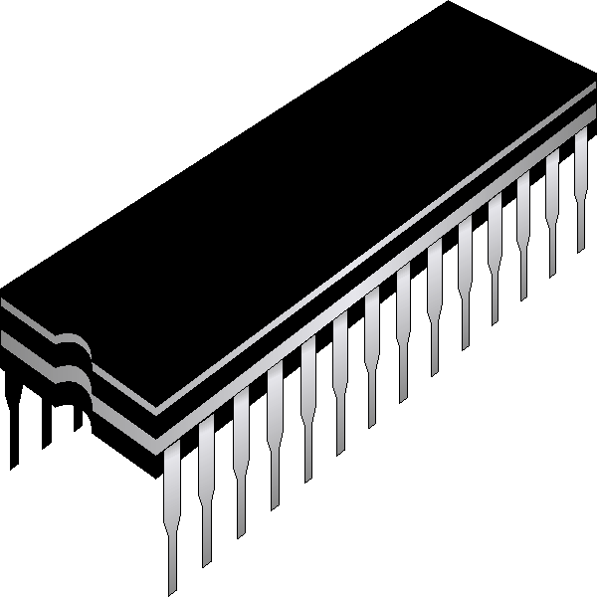
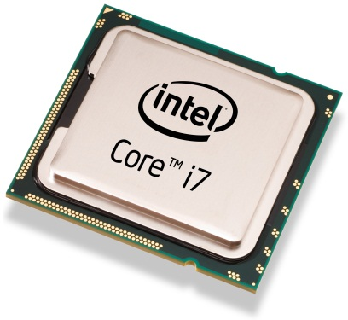
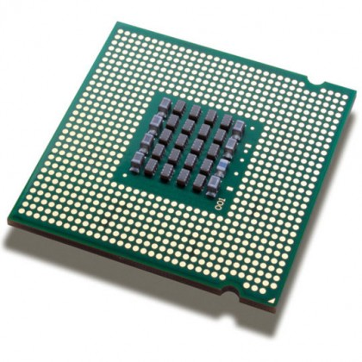
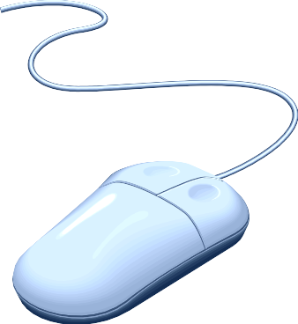
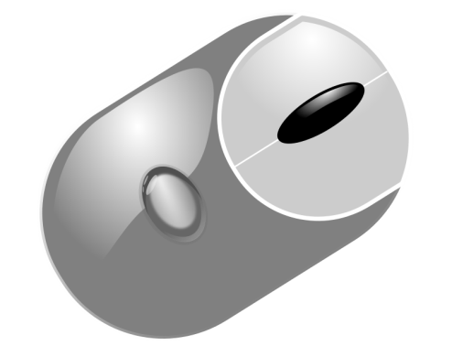
Устройство обработки данных
Устройство для управления экранными объектами

Slide 7
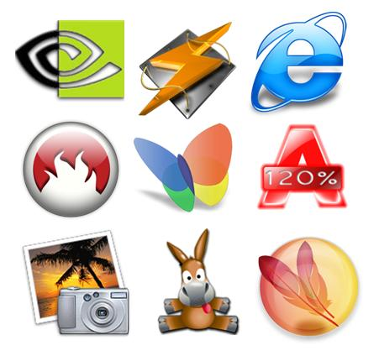
Компьютерные программы
Инструментальные программы предназначены для создания новых программ
Системные программы обеспечивают работу компьютера и его взаимодействие с человеком
Прикладные программы служат для решения задач пользователя: создания текстов, рисунков, таблиц и т.д.

Slide 8
Вопросы
Какие действия с информацией выполняет компьютер?
Какие устройства позволяют компьютеру выполнять различные действия с информацией?
Что такое данные?

